Slide 1
React Native初探
腾讯云 kimhou
2015.5

Slide 2
内容概略
什么是React Native
React介绍
Virtual Dom
JSX模板
合成事件
DEMO演示

Slide 3
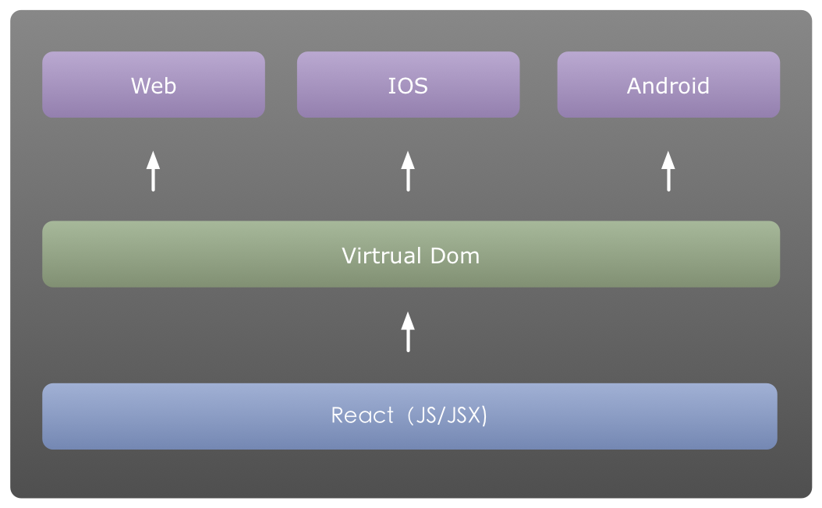
什么是React Native
react-native是使用React开发多平台原生应用的一个新框架。
“learn once, write anywhere. Not write once, run anywhere.”

Slide 4
知识点
React 框架
Virtual Dom
JSX模板
合成事件
IOS组件封装
JS与IOS通信
…

Slide 5
React
React 是 Facebook 推出的一个用来构建用户界面的 JavaScript 库
不是一个 MVC 框架，大部分人仅做MVC中的View来使用
可以使用JSX模板或者JS来实现
支持在服务端使用Node.js来渲染
组件化实现方式，更好的封装和复用代码
使用更高性能的Virtual Dom实现
合成事件实现多浏览器兼容且支持捕获和冒泡的事件机制

Slide 6
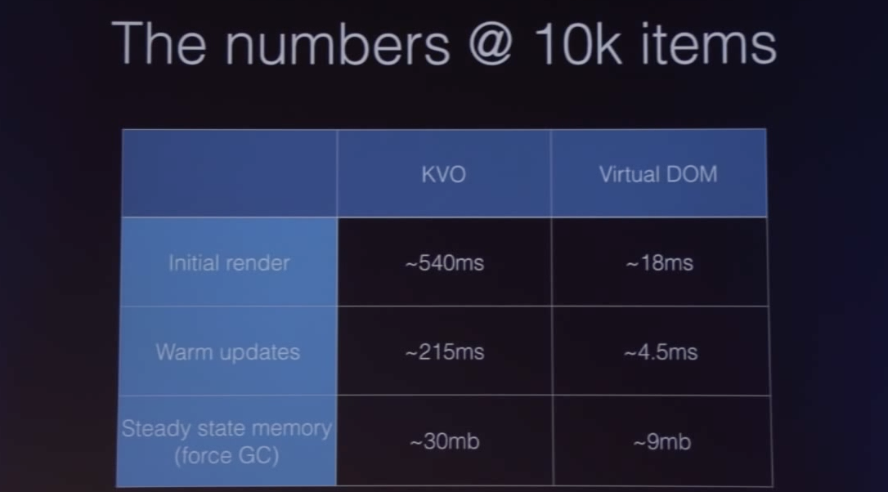
Virtual Dom

Slide 7
Virtual Dom
Dom局部刷新机制：

Slide 8
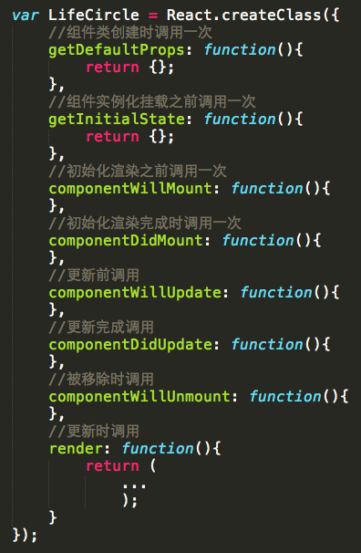
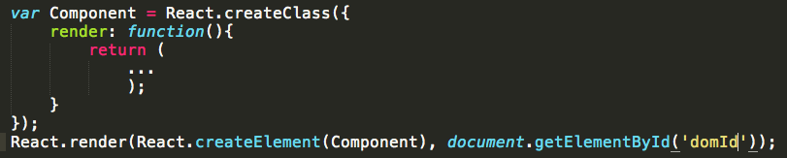
Virtual Dom

Slide 10
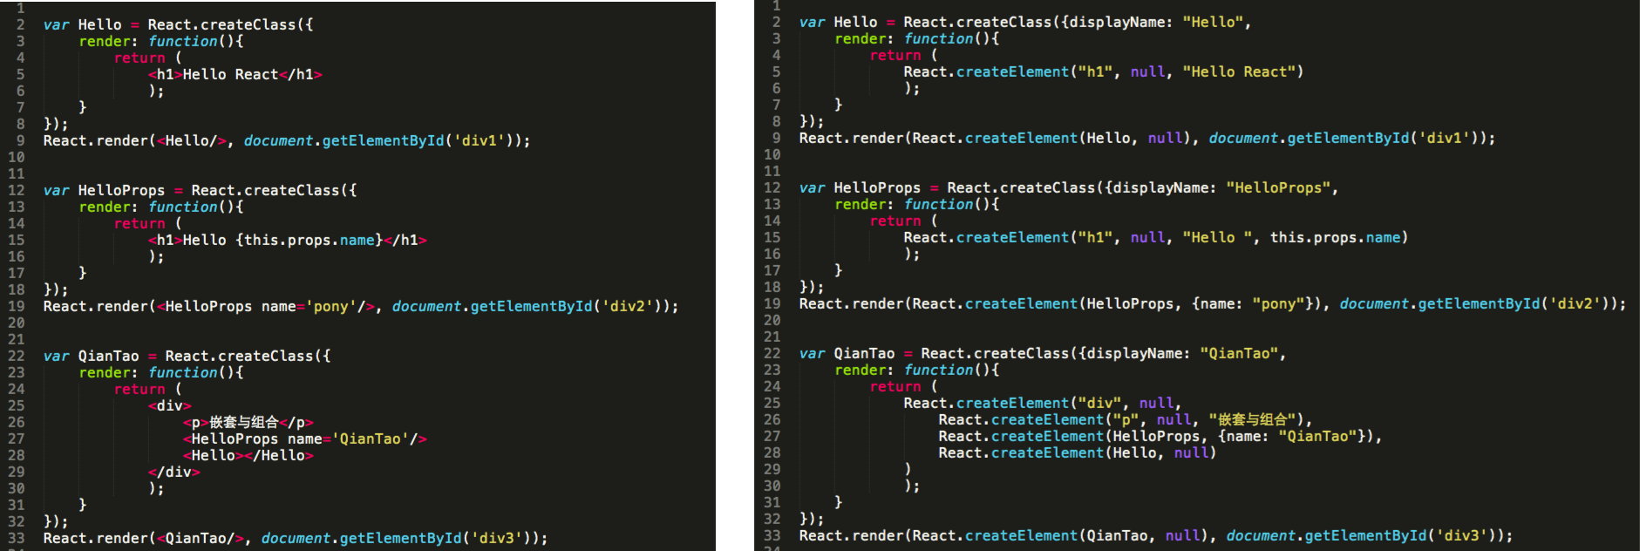
JSX 模板

